Slide 1
Protein Metabolizması

Slide 2
Amino asitlerin genel özellikleri
Besinsel olarak esansiyel ve nonesansiyel amino asitler
Nonesansiyel amino asitlerin sentezi
Amino asitlerin azot metabolizması (üre siklusu)
Amino asitlerin karbon iskeletlerinin katabolizması
Amino asitlerden sentezlenen özel ürünler
Protein metabolizması ile ilgili hastalıklar
Proteinlerin bağırsaklarda sindirimi

Slide 3
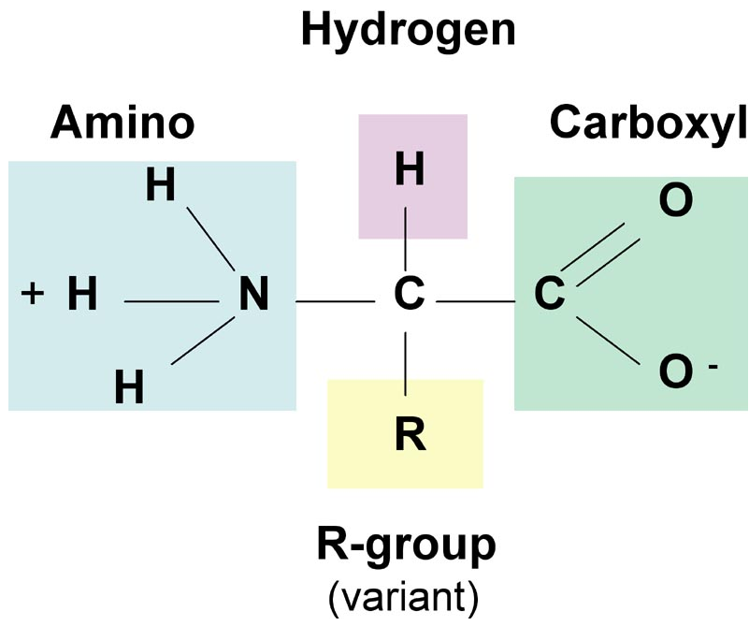
Amino Asitlerin Yapısı
Amino asitler başlıca 3 kısımdan oluşur: amino grubu, karboksilik asit grubu ve değişken yan zincir.

Slide 4
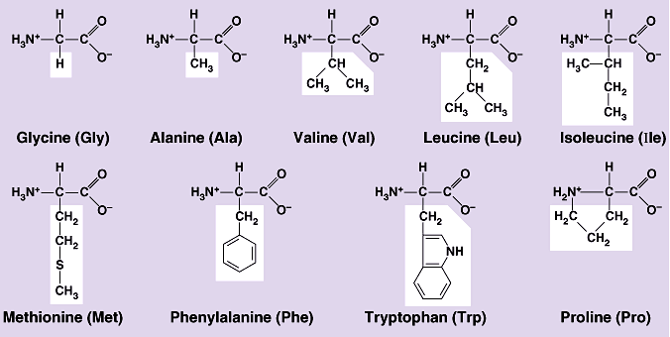
Nonpolar yan zincirli amino asitler

Slide 5
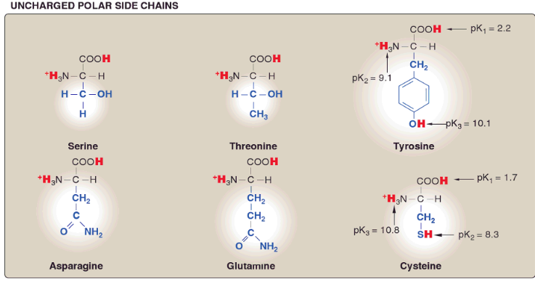
Polar yüksüz yan zincirli amino asitler

Slide 6
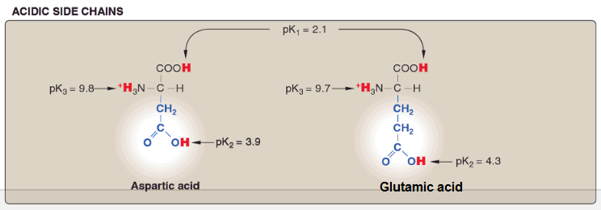
Asidik yan zincirli amino asitler

Slide 7
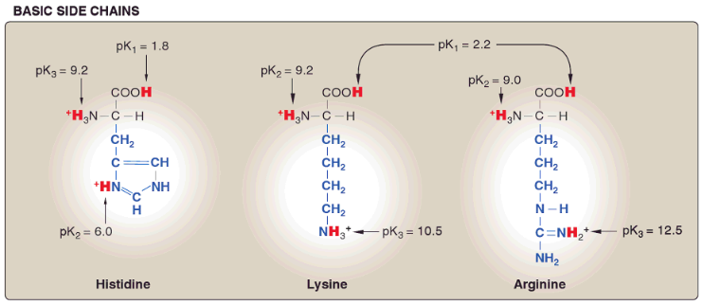
Bazik yan zincirli amino asitler

Slide 8
ÖNEMLİ
Glisin: En küçük amino asittir. Tek aşiral amino asittir.
Dallı zincirli amino asitler: valin, lösin, izolösin.
Kükürt (S) içeren amino asitler: metiyonin ve sistein.
Sistein, yan zincirinde tiol/sülfidril grubu (-SH) içerir. İki tiol grubu arasında disülfür bağı (-S-S-) oluşabilir.
Aromatik amino asitler: fenilalanin, tirozin, triptofan.
Hidroksilli amino asitler: Serin, treonin, tirozin.

Slide 9
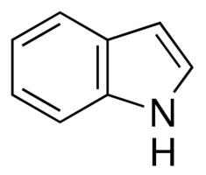
ÖNEMLİ
Triptofan: İndol halkası içerir. Yan zinciri iki halkasal yapıdan oluşur.
Prolin: Sekonder amino grubuna sahip tek amino asit. Pirolidin halkası içerir. İmino asit yapısındadır.
Histidin: İmidazol halkası içerir. Yan zincirinin pK değeri (5.97) fizyolojik pH’ya (7.4) yakın olduğu için, fizyolojik pH’da en güçlü tampondur.

Slide 10
BESİNSEL OLARAK ESANSİYEL AMİNO ASİTLER | BESİNSEL OLARAK NONESANSİYEL AMİNO ASİTLER
Valin | Glisin
Lizin | Alanin
Metiyonin | Sistein
Treonin | Aspartat
Triptofan | Glutamat
İzolösin | Serin
Histidin | Tirozin
Fenilalanin | Asparajin
Lösin | Glutamin
 | Prolin
Arjinin*
ÖNEMLİ
Arjinin, çocuklar için esansiyeldir.
Hidroksiprolin ve hidroksilizin, kollajenin posttranslasyonel modifikasyonu sırasında, sırasıyla prolin ve lizinden oluşturulur.

Slide 11
Besinsel olarak nonesansiyel amino asitlerin sentezi
Prolin, treonin ve lizin dışındaki amino asitler, aminotransferazlarla transaminasyona uğrayabilir. Bununla birlikte, alfa-keto asitleri başka metabolik yollarda yaygın olarak üretilen 3 amino asit vardır: alanin, aspartat ve glutamat
Pirüvat, glikolitik yolun son ürünüdür. Pirüvatın transaminasyonu ile alanin sentezlenebilir.
Oksaloasetat, sitrik asit siklusunun ara ürünüdür. Oksaloasetatın transaminasyonu ile aspartat sentezlenebilir.
Alfa-keto glutarat, sitrik asit siklusunun ara ürünüdür. Alfa-keto glutaratın transaminasyonu ile glutamat sentezlenebilir.

Slide 12
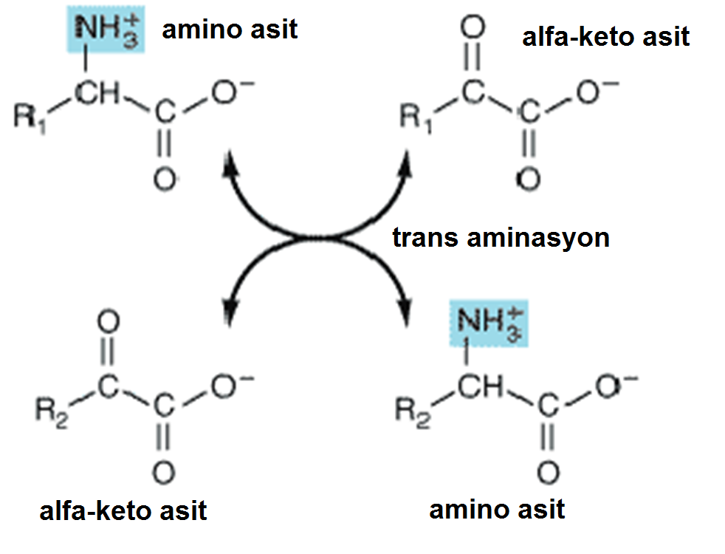

Slide 13
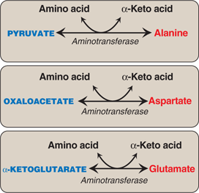

Slide 14
Asparajin ve glutamin, sırasıyla, aspartat ve glutamatın amidasyon ürünleridir.
Sisteinin sülfidril grubu, bir diğer kükürt içeren amino asit olan metiyoninden köken alır.
Tirozin, fenilalaninin hidroksilasyonuyla sentezlenir.

Slide 15
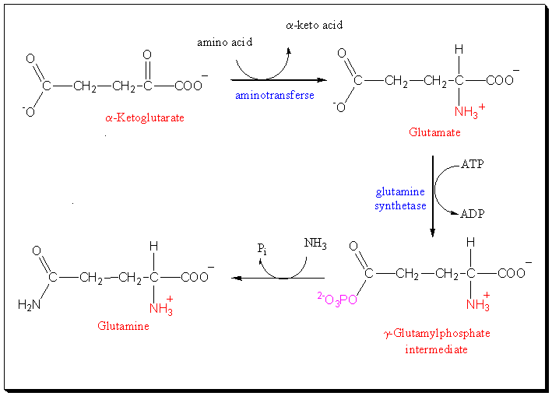

Slide 16
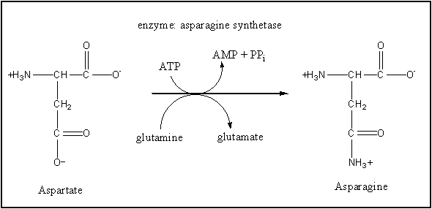

Slide 17
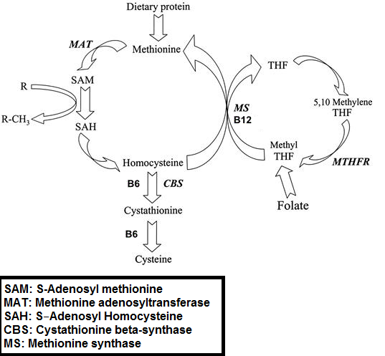

Slide 18
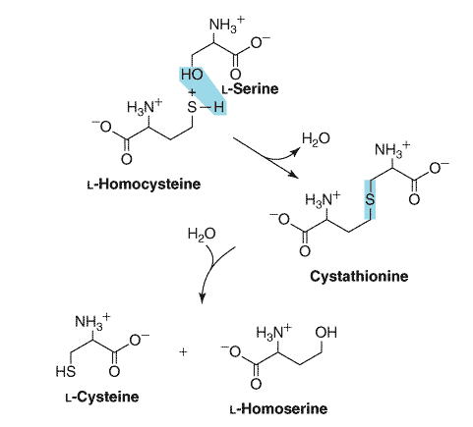

Slide 19
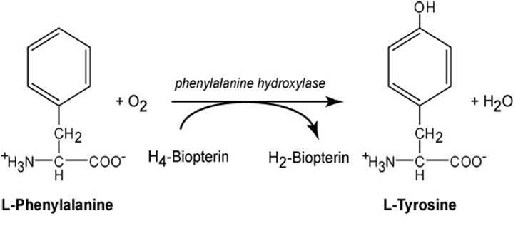

Slide 20
Prolin, glutamattan sentezlenir.
Benzer bir yolla glutamattan ornitin sentezlenebilir. Ornitin üre siklusunun ara ürünüdür. Arjinin üre siklusunda sentez edilebilir.
Vücuttaki arjinin sentezi, çocukların metabolik ihtiyaçlarını karşılayabilecek düzeyde değildir. Bu nedenle arjinin, çocuklar için esansiyeldir.

Slide 21
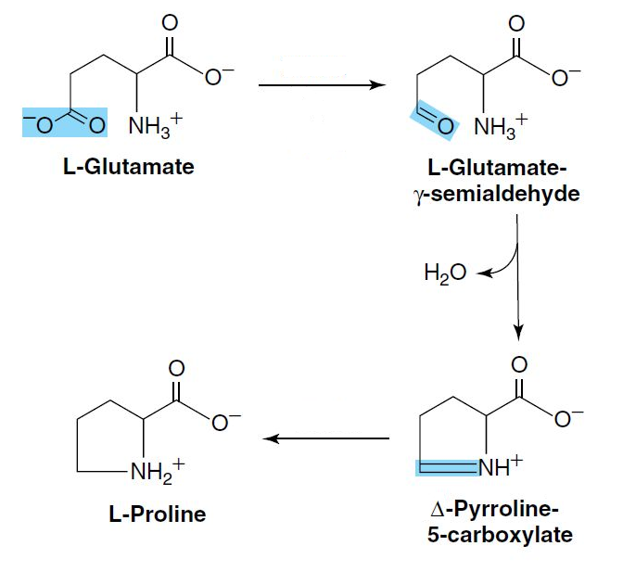

Slide 22
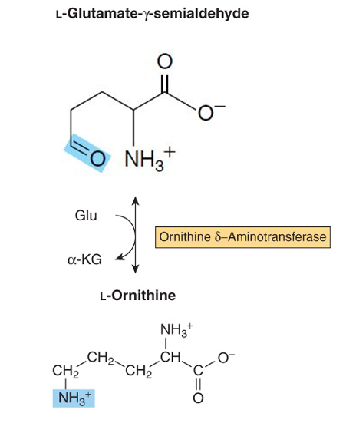

Slide 23
Glikolitik yolun ara ürünü olan 3-fosfogliserattan, serin sentezlenebilir.
Serinin parçalanması ile glisin sentezlenebilir. Glisinin organizmada kolin gibi başka kaynakları da vardır. Ayrıca CO₂ ve NH₄⁺’ten de glisin sentezlenebilir.

Slide 24
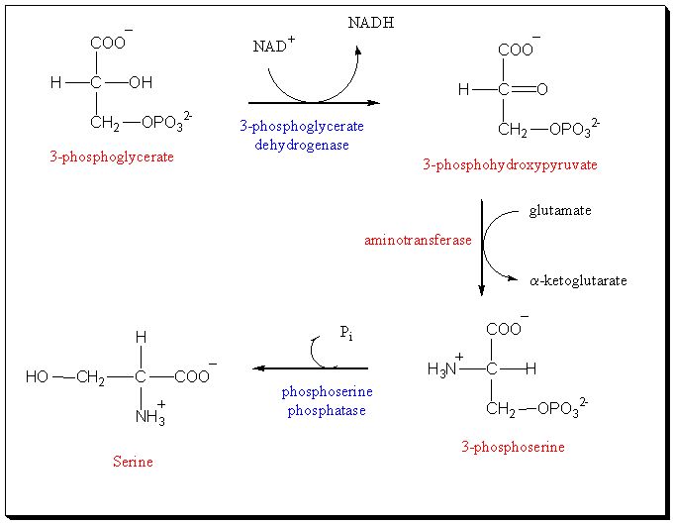

Slide 25
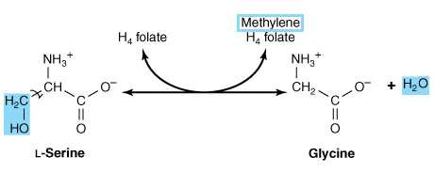

Slide 26
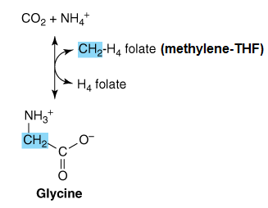

Slide 27
Nonesansiyel amino asitlerin kaynakları ÖNEMLİ
Glisin | CO₂ + NH4⁺ , Serin, Kolin
Alanin | Pirüvat
Sistein | Metiyonin (SH grubu) + Serin (Karbon iskeleti)
Serin | 3-fosfogliserat (Glikolitik yolun ara ürünü)
Tirozin | Fenilalanin
Prolin | Glutamat
Asparajin | Aspartat
Glutamin | Glutamat
Aspartat | Oksaloasetat
Glutamat | Alfa-keto glutarat

Slide 28
Proteince fakir nişastalı bir diyet, kwashiorkora yol açabilir ÖNEMLİ.
Hem kalori alımı, hem de esansiyel amino asit alımı eksikse, marasmus gelişir ÖNEMLİ.
Kwashiorkor ve marasmus, Batı Afrika’da yaygın olarak görülür. Bu bölgelerde beslenme daha çok tahıllara dayanır.
Tahıllar triptofan ve lizince fakirdir.

